Slide 1

1.1 计算机系统的层次结构
1.2 计算机系统结构、计算机组成和计算机实现
1.3 计算机系统的软、硬件取舍和性能评测及定量设计原理 
1.4 软件、应用、器件的发展对系统结构的影响
1.5 系统结构中的并行性开发及计算机系统的分类
1.6 本章小结

Slide 2
从使用语言的角度，一台由软、硬件组成的通用计算机系统可以被看成是按功能划分的多层机器级组成的层次结构。
层次结构由高到低依次为应用语言机器级、高级语言机器级、汇编语言机器级、操作系统机器级、传统机器语言机器级和微程序机器级，如图1 - 1所示。对于具体的计算机系统，层次数可以不同。
1.1 计算机系统的层次结构

Slide 3
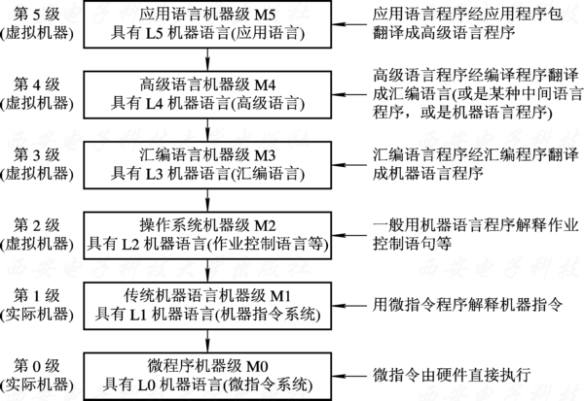
图 1-1 计算机系统的多级层次结构

Slide 4
对使用某一级语言编程的程序员来讲，只要熟悉和遵守该级语言的使用规定，所编程序总是能在此机器上运行并得到结果，而不用考虑这个机器级是如何实现的。
就目前的状况来看，M0 用硬件实现，M1 用微程序(固件)实现，M2 到M5 大多用软件实现。所谓固件(Firmware)，是一种具有软件功能的硬件，例如将软件固化在只读存储器这种大规模集成电路的硬器件上就是一种固件。

Slide 5
1.2.1 计算机系统结构的定义和内涵
从计算机系统的层次结构角度来看，系统结构(System Architecture)是对计算机系统中各级界面的定义及其上下的功能分配。计算机系统的每一级都有自己的系统结构。
1.2 计算机系统结构、计算机组成和计算机实现

Slide 6
1.2.2 计算机组成和计算机实现的定义及内涵
从计算机系统结构的内涵可以看出，机器级内部的数据流和控制流的组成、逻辑设计和器件设计等都不属于计算机系统结构，就是说，对计算机系统结构设计是透明的。
1. 计算机组成
从汇编语言、机器语言程序设计者角度看的概念性结构都如图 1 - 2 所示。

Slide 7
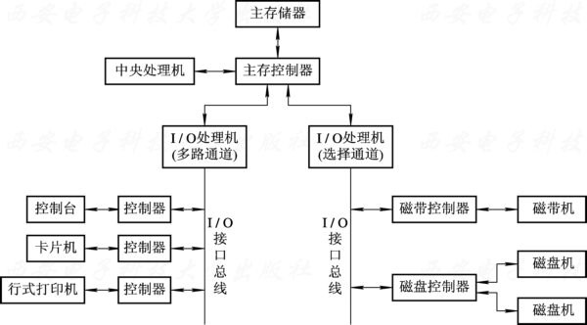
图 1 - 2 IBM 370系列的概念性结构

Slide 8
程序设计者编程时所看到的数据形式(即数据表示)都是相同的 32 位字长，定点数都是半字长 16 位或全字长 32 位，浮点数都是单字长 32 位、双字长 64 位或四字长 128
位，如图1 - 3(a)所示。

Slide 9
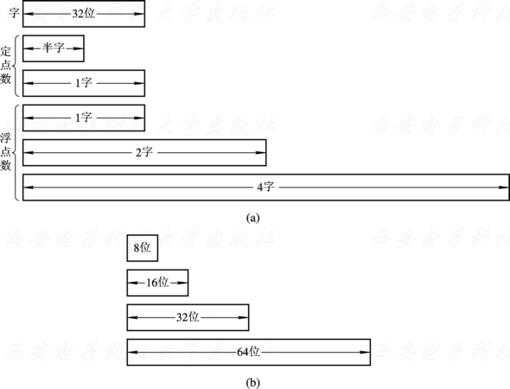
图 1 - 3 IBM 370系列字长、数的表示和数据通路宽度
(a) 统一的字长与定点数和浮点数表示；
(b) 不同的数据通路宽度

Slide 10
IBM 370 系列的各档机器都采用通道方式进行输入/输出，但在计算机组成上，低档机器可以采用结合型通道，让通道的功能借用中央处理机的某些部件完成。

Slide 11
1.3.1 软、硬件取舍的基本原则
软、硬件的功能分配是计算机系统结构的主要任务，而软件和硬件在逻辑功能上又是等效的。
在满足应用的前提下，软、硬件功能分配的比例主要看能否充分利用硬件、器件技术的进展，使系统有高的性能价格比。
1.3 计算机系统的软、硬件取舍和性能评测
及定量设计原理

Slide 12
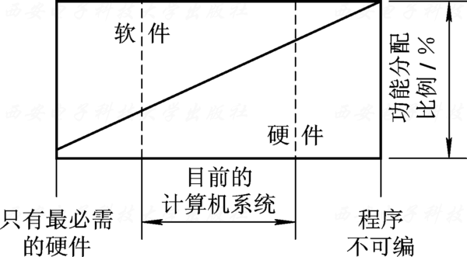
图 1 - 4 计算机系统的软、硬件功能分配比例

Slide 13
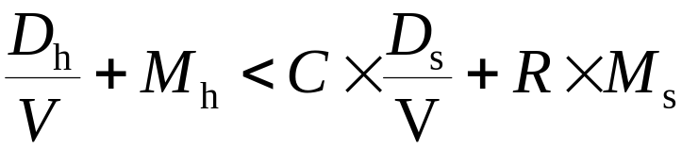
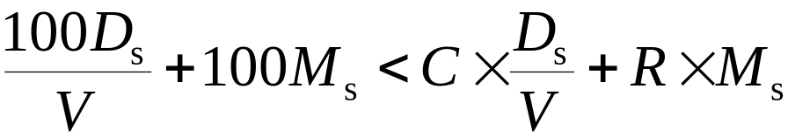
原则1 应考虑在现有硬件、器件(主要是逻辑器件和存储器件)条件下，系统要有高的性能价格比，主要从实现费用、速度和其他性能要求来综合考虑。
假定某计算机系统生产了V台。每台计算机用硬件实现的费用为
D_{h}/V+M_{h}，若改用软件实现则为C×D_{s}/V+R×M_{s}。只有当

时，用硬件实现才是适宜的。将上述D_{h}与D_{s}、M_{h}与M_{s}的比值代入，得

Slide 14
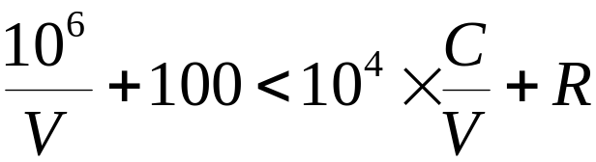
目前，就软件设计费用来说要远比软件的重复生产费用高，D_{s}≈10⁴×M_{s}也是完全可能的。将此关系式代入上式，得

由于C值一般总比100小，因此V值越大，这个不等式才越能够成立。

Slide 15
原则2
要考虑准备采用和可能采用的组成技术，使之尽可能不要过多或不合理地限制各种组成、实现技术的采用。
原则3 不能仅从“硬”的角度考虑如何便于应用组成技术的成果和便于发挥器件技术的进展，还应从“软”的角度把如何为编译和操作系统的实现以及如何为高级语言程序的设计提供更多、更好的硬件支持放在首位。

Slide 16
1.3.2 计算机系统的性能评测及定量设计原理
1. 计算机系统的性能评测
多数情况下，在设计通用计算机系统时，进行软、硬件功能分配总是考虑在满足系统性能的前提下，如何使性能价格比达到最高。

Slide 17
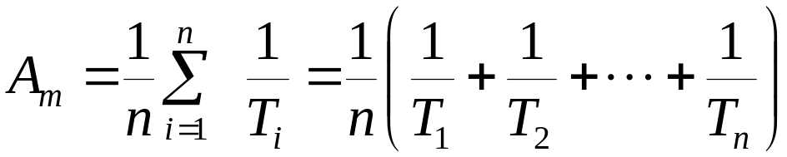
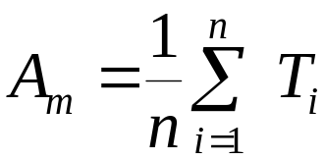
持续性能的表示有算术性能平均值、调和性能平均值和几何性能平均值三种。
算术性能平均值A_{m}是n道程序运算速度或运算时间的算术平均值。如以速率评价，就有
式中，T_{i}是第i个程序的执行时间，R_{i}是第i个程序的执行速率。若以执行时间评价，则

Slide 18
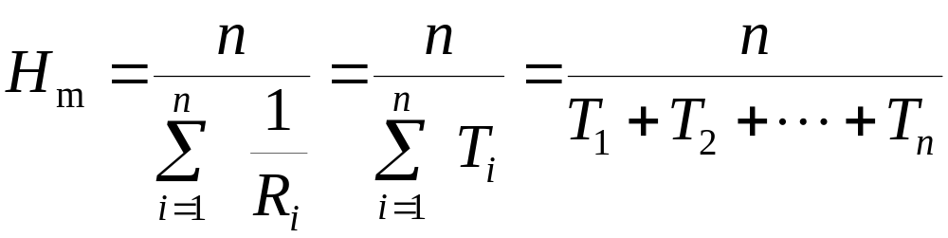
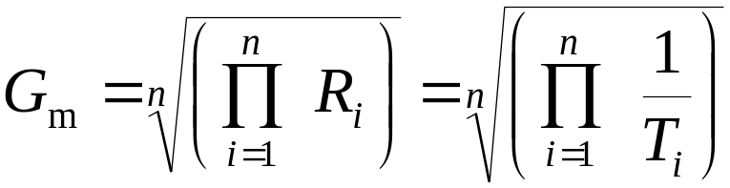
调和性能平均值H_{m}为

H_{m}的值与运行全部程序所需的时间成反比，用它来衡量计算机的时间(速度)性能比较准确。
几何性能平均值G_{m}为

Slide 19
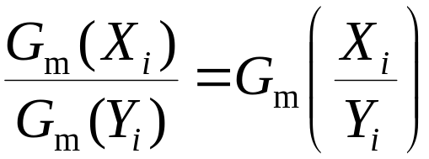
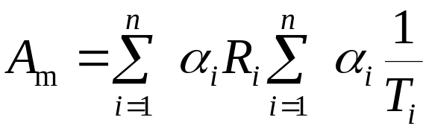
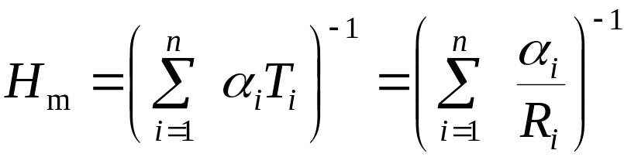
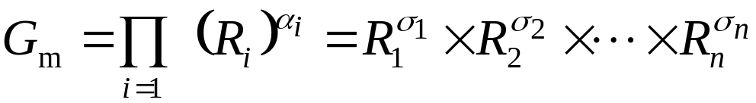
由于
(1) 加权算术平均值：
(2) 加权调和平均值：
(3) 加权几何平均值：

Slide 20
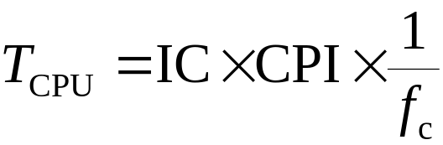
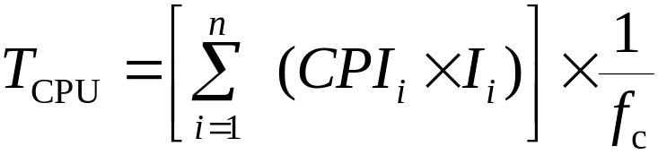
计算CPU的程序执行时间T_{CPU}有3个因素，即程序执行的总指令条数IC(Instruction Counter)、平均每条指令的时钟周期数CPI(Cycles Per Instruction)、主时钟频率f_{c}。这样
假设系统共有n种指令，第i种指令的时钟周期数为CPI_{i}，第i种指令在程序中出现的次数为I_{i}，则

Slide 21
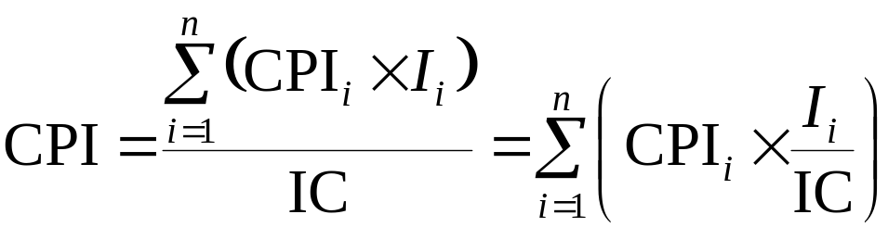
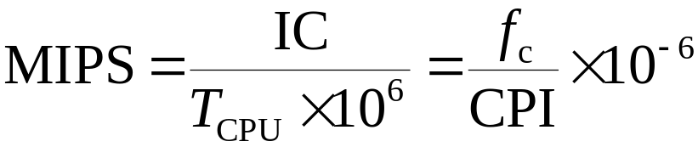
这样
为了反映程序的运行速度，通常引入如下一些定量指标：
(1) MIPS(Million Instructions Per Second，百万条指令数每秒)。

Slide 22
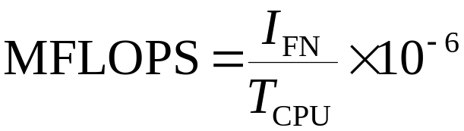
(2) MFLOPS(Million Floating Point Operations Per Second，百万次浮点运算每秒)。
假设I_{FN}表示程序运行中的浮点运算总次数，有
MFLOPS与MIPS的折算尚没有统一的标准。一般认为在标量处理机上执行一次浮点操作平均需要3条指令，所以一般可按
1 MFLOPS≈3 MIPS

Slide 23
2. 计算机系统的定量设计原理
在设计计算机系统时，一般应遵循如下的定量设计原理：
(1) 哈夫曼(Huffman)压缩原理。
(2) Amdahl定律。
性能可改进比f_{new}是系统性能可改进部分占用的时间与未改进时系统总执行时间的比值，显然，0≤f_{new}≤1。部件加速比r_{new}是系统性能可改进部分在改进后性能提高的比值。不难看出，r_{new}＞1。

Slide 24
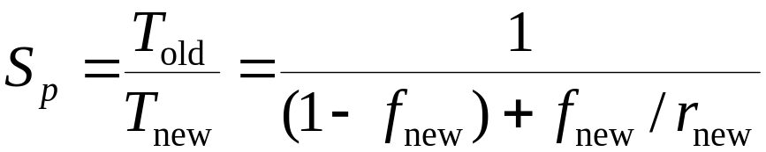
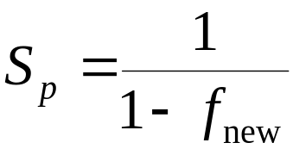
这样，系统加速比为
可见，当系统性能可改进比f_{new}为0时，S_{p}=1； 而当部件加速比r_{new}趋于无穷大时，分母中的f_{new}/r_{new}将趋于0， 这时有

Slide 25
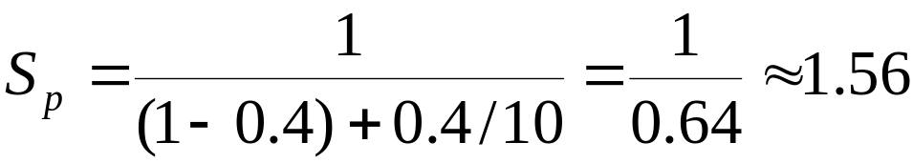
【例1-7】 如果系统中某部件的处理速度提高到10倍，即r_{new}=10，但该功能的处理时间仅占整个系统运行时间的40%，则改进后，整个系统的性能加速比为
(3) 程序访问的局部性定律。
程序访问的局部性包括了时间上和空间上的两个局部性。时间上的局部性指的是现在正使用的信息可能不久还要使用，这是因为程序存在着循环。

Slide 26
1.3.3 计算机系统设计的主要任务和方法
1. 计算机系统设计的主要任务
(1) 要弄清其应用领域是专用的还是通用的。
(2) 要弄清软件兼容是放在哪级层次。
(3) 要弄清对操作系统有何种要求。
(4) 要如何保证有高的标准化程度。
在系统的功能确定后，就要考虑如何优化系统的设计，使之能有高的性能价格比。这可用代表性的应用程序测试，评价量化其性能。

Slide 27
2. 计算机系统的设计方法
从多级层次结构出发，计算机系统的设计按多级层次结构(如图1-1所示)的上、下、中开始设计，分别可以有“由上往下”、“由下往上”、“由中间开始”3种不同的设计方法。

Slide 28
(1) “由上往下”设计，也称“由顶向底”设计。
(2) “由下往上”设计，也称由底向顶设计。
(3) “从中间开始”向两边设计。
随着VLSI技术的迅速发展，硬件价格的不断下降，软件却日益变得复杂，软件设计时间和费用在不断增大，加上对软件基本单元操作不断深入的认识，促使软、硬件界面在上升，即现有软件功能将更多地改由硬件完成，或者说硬件为软件设计提供了更多的支持。

Slide 29
1.4.1 软件的发展对系统结构的影响
由于软件相对于硬件的成本越来越贵，产量和可靠性的提高越来越困难，要改变过去那种把主要功能负担加在软件上以简化硬件的做法，希望重新分配软、硬件功能，充分利用硬、器件技术发展带来的好处，为程序设计提供更好的支持。
1.4 软件、应用、器件的发展对系统结构的影响

Slide 30
1. 统一高级语言
(1) 不同的用途要求语言的语法、语义结构不同。
(2) 人们对语言的基本结构看法不一。
(3) 即使同一种高级语言在不同厂家的机器上也不能完全通用。
(4) 受习惯势力阻挠，人们不愿抛弃惯用的语言，因为熟悉、有经验，也不愿抛弃
长期积累的、用原有语言编写并已被实践证明是正确的软件。

Slide 31
2. 采用系列机
在所有领域和所有机器上统一使用一种高级语言很困难，与传统机器级和微程序机器级更近、依赖性更大的汇编语言和机器语言的统一就更加困难。
系列机与前述从中间向两边设计相呼应。
系列机较好地解决了软件环境要求相对稳定和硬件、器件技术迅速发展的矛盾。软件环境相对稳定就可不断积累、丰富、完善软件，使软件产量、质量不断提高，同时又能不断采用新的器件和硬件技术，使之短期内便可提供新的、性能不断提高的机器。

Slide 32
【例 1-8】 想在系列机中发展一种新型号机器，下列设想能否考虑？ 为什么？
(1) 为增加寻址灵活性和减少平均指令字长，将原等长操作码改为有3类不同码长的扩展操作码；将源操作数寻址方式由操作码指明改成如VAX - 11那样由寻址方式位字段指明(见2.2.2节)；
(2) 将CPU与主存间的数据通路宽度由16位扩展成32位，以加快主机内部信息的传送；
(3) 为减少公用总线的使用冲突，将单总线改为双总线；
(4) 把原0号通用寄存器改作堆栈指示器。

Slide 33
在系列机中，低档机的速度性能一般要求不高，只希望能有低的价格； 高档机则为提高速度可以不惜加大成本，采用先进的器件及复杂的组成和实现技术。所以，在系列机中，中档机的性能价格比通常总比低档和高档的要高，如图1 - 5所示。

Slide 34
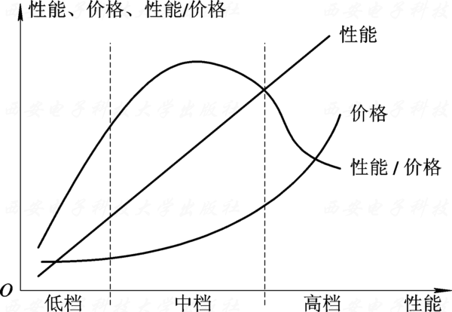
图 1 - 5 系列机中各档机器的性能价格比状况

Slide 35
3. 模拟和仿真
1) 模拟
系列机只能在系统结构相同或相近(允许向后稍许发展)的机器之间实现汇编语言软件的移植。
要求原来在B机器上运行的应用软件，能移植到有不同系统结构的A机器上，根据层次结构概念，可把B机器的机器语言看成是在A机器的机器语言级之上的一个虚拟机器语
言，在A机器上用虚拟机概念来实现B机器的指令系统，如图1 - 6所示。

Slide 36
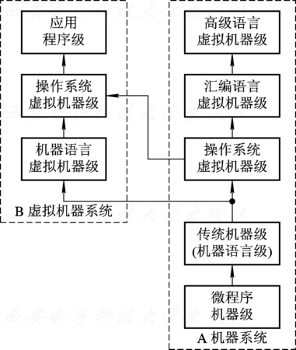
图 1-6 用模拟方法实现应用软件的移植

Slide 37
如果能直接用微程序去解释B机器的指令，如图1 - 7所示，显然就会加快这一解释过程。
仿真和模拟的主要区别在于解释用的语言。仿真是用微程序解释，其解释程序存在于控制存储器中; 而模拟是用机器语言程序解释，其解释程序存在于主存中。
3) 模拟和仿真的选择
不同系列间的软件移植一般是仿真和模拟并行。

Slide 38
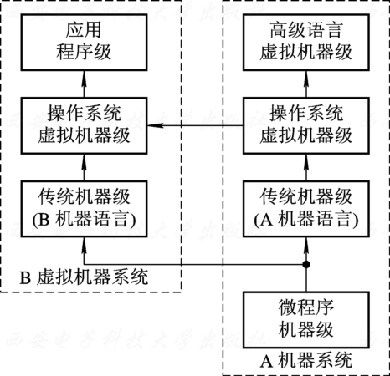
图 1-7 用仿真方法实现应用软件的移植

Slide 39
1.4.2 应用的发展对系统结构的影响
各种应用对结构设计会提出范围广泛的要求。其中，程序可移植、高性能价格比、便于使用、减少命令种类、简化操作步骤、高可靠性、便于维护等都是基本的要求。
20世纪60年代中期的多功能通用机概念起始于大、中型机，后来小型机和微型机也逐步实现了多功能通用化。回顾这几十年的发展，巨、大、中、小、微、亚微、微微型机
的性能、价格随时间变化的趋势大致如图1 - 8所示，其中虚线为等性能线。

Slide 40
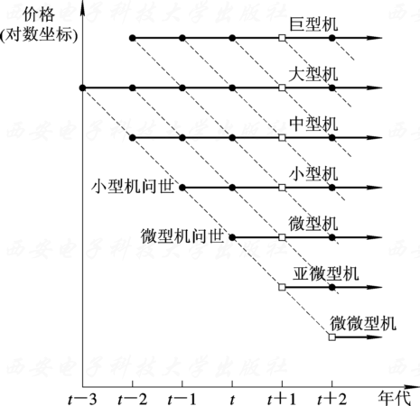
图 1 - 8 各型机器性能、价格随时间变化的趋势

Slide 41
1.4.3 器件的发展对系统结构的影响
计算机所用器件已从电子管、晶体管、小规模集成电路、大规模集成电路迅速发展到超大规模集成电路，并使用或开始使用砷化镓器件、高密度组装技术和光电子集成技术。
计算机器件从电子管到小规模集成电路经历了18年。

Slide 42
20世纪70年代中期出现了现场片，用户根据需要可改变器件内部功能。
用户片是专门按用户要求生产的高集成度VLSI器件。完全按用户要求设计的用户片称为全用户片。
一般同一系列内各档机器可分别用通用片、现场片或用户片实现。

Slide 43
1.5.1 并行性的概念和开发
1. 并行性的含义与级别
器件技术尤其是微电子技术的迅速发展是促进计算机和系统性能迅速改进的关键和基础。
1.5 系统结构中的并行性开发及计算机系统的分类

Slide 44
2. 并行性开发的途径
开发并行性的途径有时间重叠、资源重复和资源共享等。
(1) 时间重叠。图1 - 9所示的指令内操作步骤重叠流水就是最典型的例子。每条指令的“取指”、“分析”、“执行”轮流在相应硬件上完成。只需5个Δt就可解释完3条指令，加
快了程序的执行速度。

Slide 45
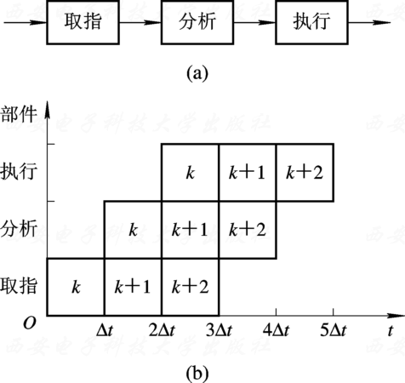
图 1 - 9 时间重叠
(a) 指令流水线; (b) 指令在流水线各部件中流过的时间关系

Slide 46
(2) 资源重复。
图1 - 10通过设置N个完全相同的处理单元(PE)，在同一控制器(CU)控制下，给各处理单元分配不同数据，完成指令要求的同一种运算或操作，以提高速度性能。
(3) 资源共享。
3. 计算机系统的并行性发展
4. 多机系统的耦合度

Slide 47
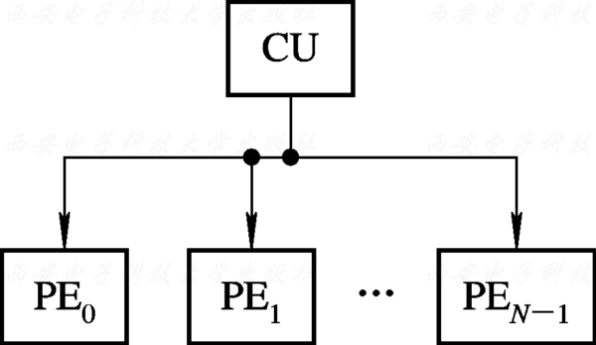
图 1 - 10 资源重复

Slide 48
1.5.2 计算机系统的分类
从不同观点、不同角度可对现有计算机系统提出许多不同的分类方法。
把计算机系统分成单指令流单数据流(Single Instruction Stream Single Data Stream，SISD)、单指令流多数据流(Single Instruction Stream Multiple Data Stream，SIMD)、多指令流单数据流(MISD)和多指令流多数据流(MIMD)四大类。对应于这四类计算机的基本结构框图如图1 - 11所示。

Slide 49
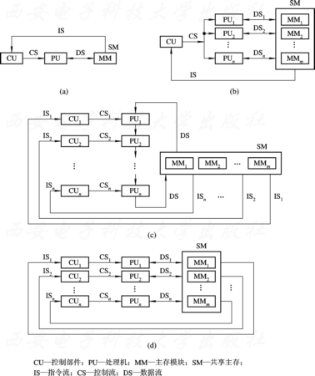
图 1 - 11 弗林分类的四类系统的基本结构
(a) SISD计算机; (b) SIMD计算机; (c) MISD计算机; (d) MIMD计算机

Slide 50
1.6.1 知识点和能力层次要求
(1) 领会一台完整的通用计算机系统可以被看成是由多个不同机器级构成的多级层次结构，每一级都可以看成是一台机器，都有其自己的机器语言和实现方法。
(2) 领会计算机系统结构、计算机组成和计算机实现三者的定义、各自研究的方面和内容。
1.6 本 章 小 结

Slide 51
(3) 识记一个功能分别用软件和硬件实现的优点和缺点，在功能分配中，软、硬件比例取舍的3个原则。
(4) 领会系统结构设计为什么要解决好软件的可移植性。
(5) 领会应用和器件的发展对系统结构设计的影响。
(6) 识记并行性的定义、并行性的二重含义及开发并行性级别高低的顺序。

Slide 52
1.6.2 重点和难点
1. 重点
计算机系统结构、计算机组成、计算机实现三者的定义及包含的内容； 有关透明性问题的判断；软件和硬件的功能分配原则； 软件可移植性的途径、方法、适用场合、存在问题和对策； 有关并行性的概念； 系统结构中开发并行性的途径。

Slide 53
2. 难点
透明性的判断与分析。

